Slide 1






2024
[디지털디자인]UIUX 반응형 웹디자인&웹퍼블리셔(프론트엔드) 양성 A
Ahnyeri
PHONE 010.8448.9781
E-Mail yeeeii116@gmail.com

Slide 2


# 1
PROFILE
# 2
WORKS
- CAFFEBENE
- 유한건강생활
- 한국앤컴퍼니
- 글라스락
# 3
CONTACT

Slide 3

#1
PROFILE
@ 2024

Slide 4









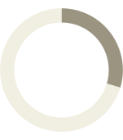

항상 스스로의 가능성을 믿고, 도전 앞에서 결코 주저하지 않는
웹디자이너 안예리입니다.
NAME
안예리
2024.05.29 - 2024.10.28
[디지털디자인]UIUX 반응형 웹디자인&웹퍼블리셔(프론트엔드) 양성 과정 수료
PHONE
E-mail
010.8448.9781
yeeeii116@gmail.com
Photo
shop
Illustrator
Figma
HTML
CSS
JS
jQuery

Slide 5
#2
WORKS
PROJECT 01
PROJECT 02
PROJECT 03
PROJECT 04
CAFFEBENE
유한건강생활
한국앤컴퍼니
글라스락
@ 2024

Slide 6
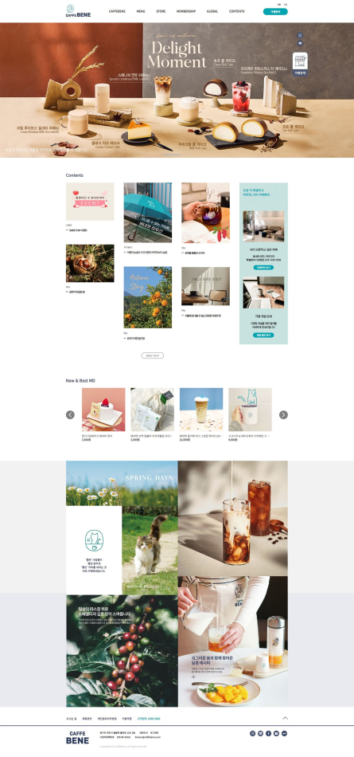
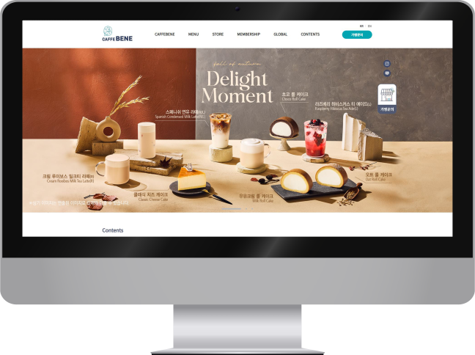


PROJECT 01
카페베네
기간
분류
사용툴
기여도
2024.09 ~ 2024.10
클론 페이지
HTML, CSS, JS, jQuery
개인작업 (100%)

Slide 7
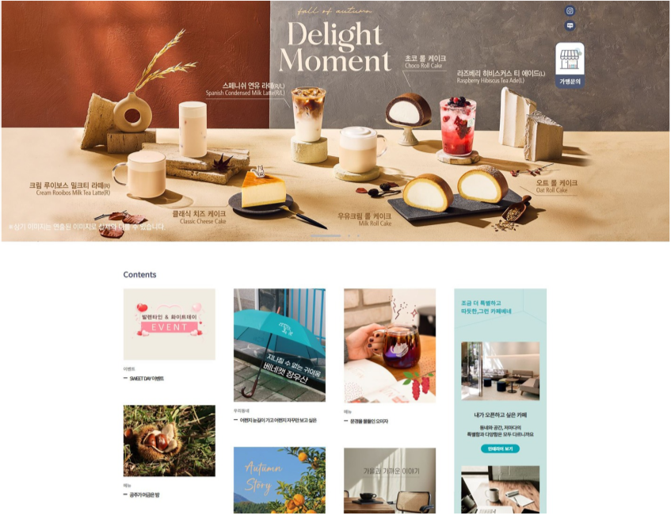



처음으로 클론한 페이지라 모방하는 과정을 통해 웹사이트의 구조를 이해하고,
HTML, CSS, Java Script를 실습하면서 웹사이트 디자인과 기능을 학습하는데 중점을 뒀다.
① 썸네일에 Hover 했을 때 나오는 베네캣 이미지
② 여러 사진을 한눈에 볼 수 있는 그리드 이미지

Slide 8
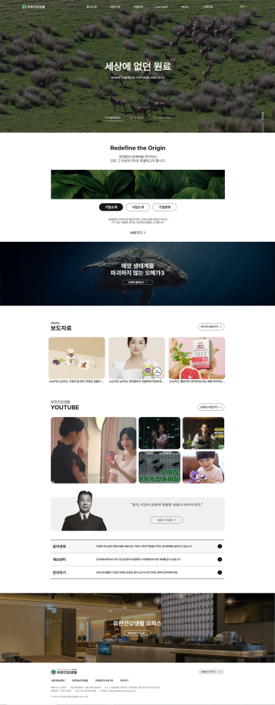
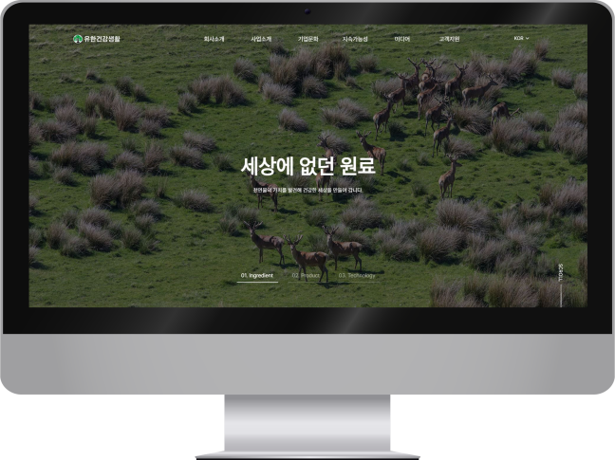

PROJECT 02
유한건강생활
기간
분류
사용툴
기여도
2024.09 ~ 2024.10
클론 페이지
HTML, CSS, JS, jQuery
개인작업 (100%)

Slide 9
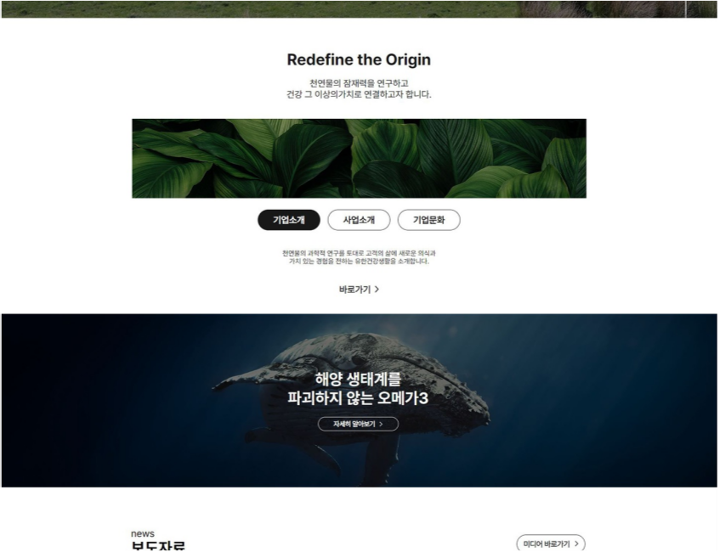
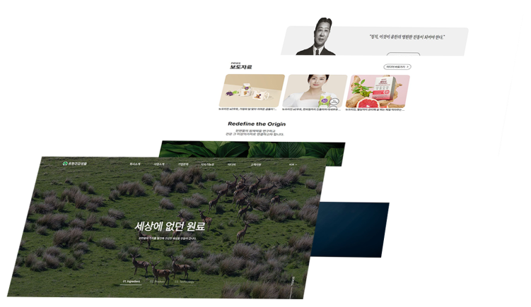
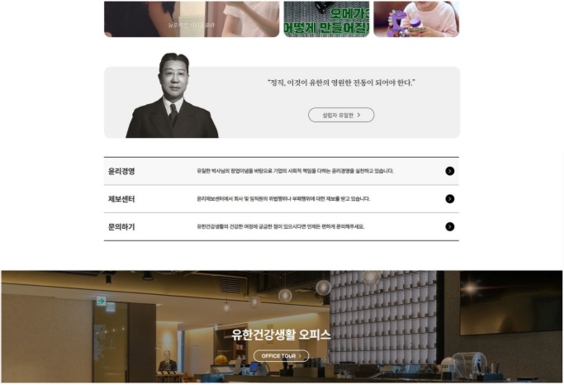
① 버튼 클릭 시 애니메이션으로 변형되는 이미지
② 페이드 효과로 바뀌는 이미지 및 텍스트 슬라이드

Slide 10
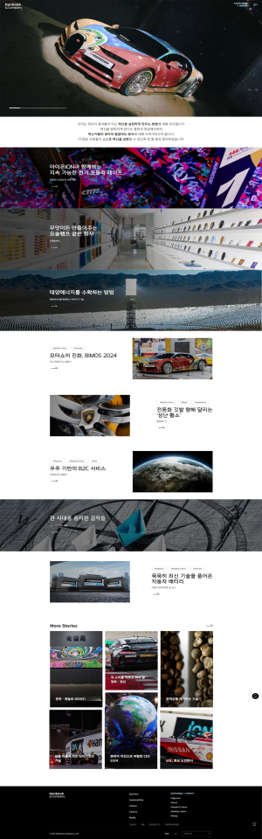
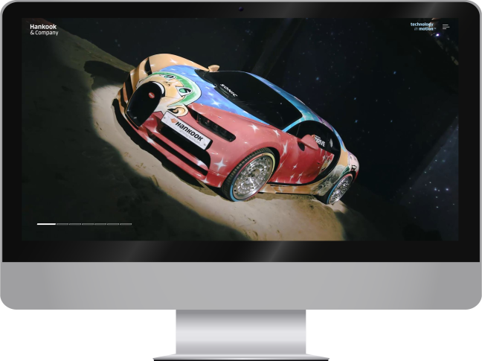

PROJECT 03
한국앤컴퍼니
기간
분류
사용툴
기여도
2024.10
클론 페이지
HTML, CSS, JS, jQuery
개인작업 (100%)

Slide 11
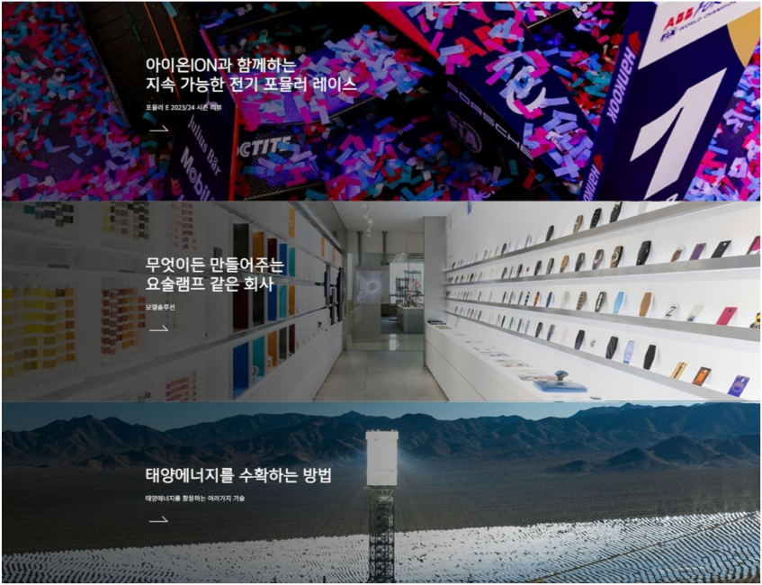
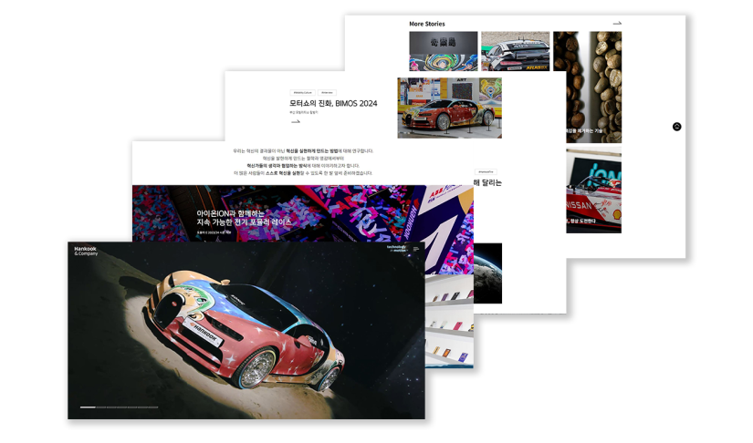
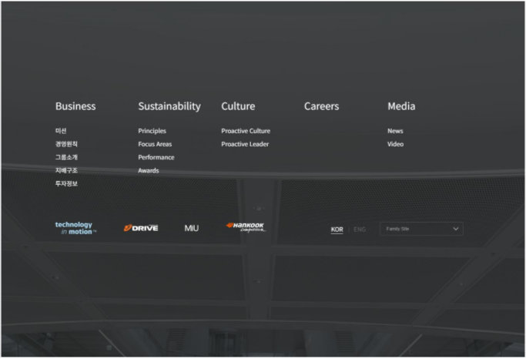
① GSAP, AOS를 활용한 동적인 페이지
② 동영상을 배경으로 둔 메뉴

Slide 12
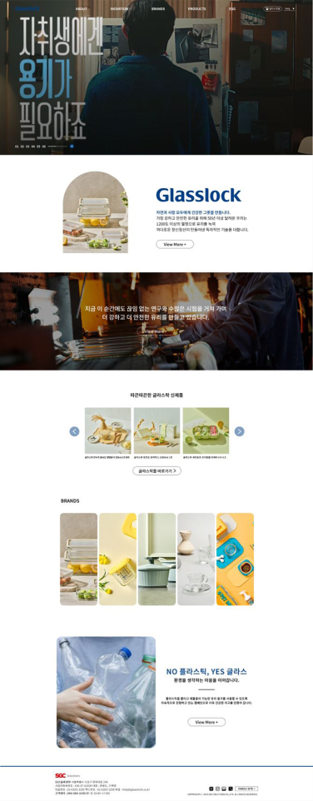
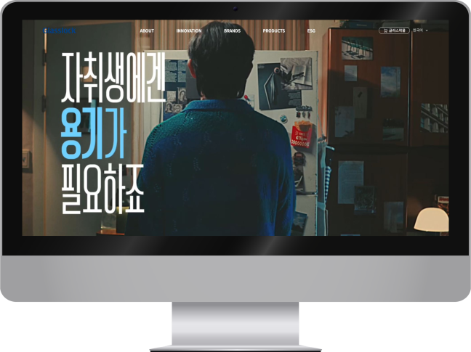

PROJECT 04
글라스락
기간
분류
사용툴
기여도
2024.09
리디자인 페이지
Figma
개인작업 (100%)

Slide 13
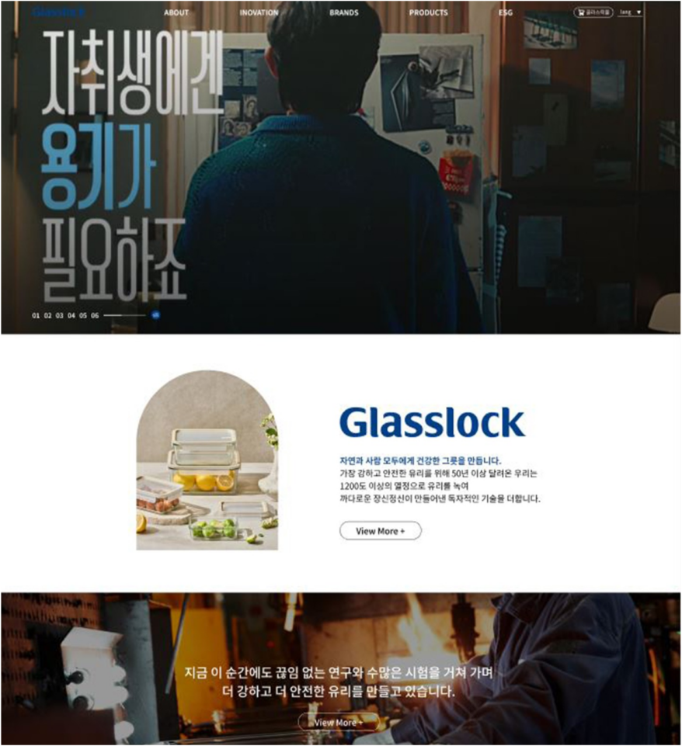
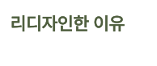



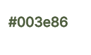



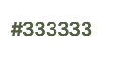

PROJECT 04
1. 브랜드의 제품/서비스를 처음으로 접하게 되는 랜딩페이지가 동영상 하나만 있는 한페이지로만 구성되어 있어 단조로움이 느껴질 수 있으며, 정보탐색에 불편을 줄 수 있다.
2. 메뉴 버튼을 눌렀을 시 메뉴가 나오는 것은 깔끔해보이나 사용자의 정보탐색을 위해 이러한 기능은 창의 크기가 줄어들어서 한 페이지에 나열하기 어려울 때 사용하는 것이 좋을 것 같다.
기존 글라스락의 대표색인 #003E86 을 사용하고, 하얀색과 검정색을 사용하여 깔끔한 느낌으로 제작했다.
상단에 메뉴가 한 눈에 보이도록 변경했으며, 색을 다양하게 사용하지 않아 자칫 밋밋함을 줄 수 있어 Hover 시 이미지가 확대되거나 이미지가 바뀌는 등의 효과를 사용하여 단조로움에서 벗어나고자 했다. 또한 Swiper를 사용하여 다양한 제품들을 편하게 볼 수 있도록 제작하였다.

Slide 14






저의 포트폴리오를 읽어주셔서 감사합니다.
저에 대해 궁금하신 점이 있으시다면 언제든 연락주세요!
포트폴리오 보러 가기
Portfolio by Ahn Yeri
PHONE 010.8448.9781
E-Mail yeeeii116@gmail.com

